Slide 1
CHÀO MỪNG CÁC EM ĐẾN VỚI TIẾT
TOÁN LỚP 1
Giáo viên: ......................

Slide 2
Bài 16: Luyện tập chung

Slide 3
Khởi động

Slide 4
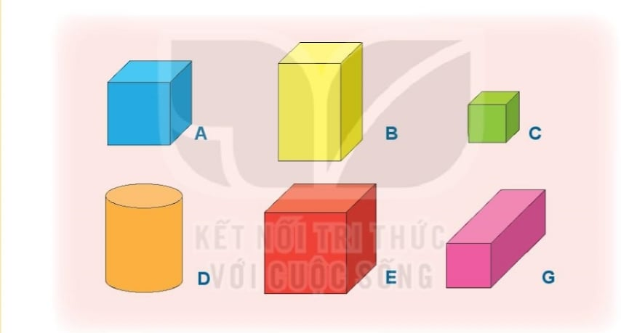
Bài 1: Những hình nào là khối lập phương? Những hình nào là khối hộp chữ nhật?

Slide 6
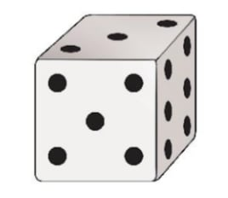
Bài 2
a, Mặt trước xúc xắc có mấy chấm?
b, Mặt bên phải xúc xắc có mấy chấm?
c, Mặt trên xúc xắc có mấy chấm?

Slide 7
Thư giãn!

Slide 8
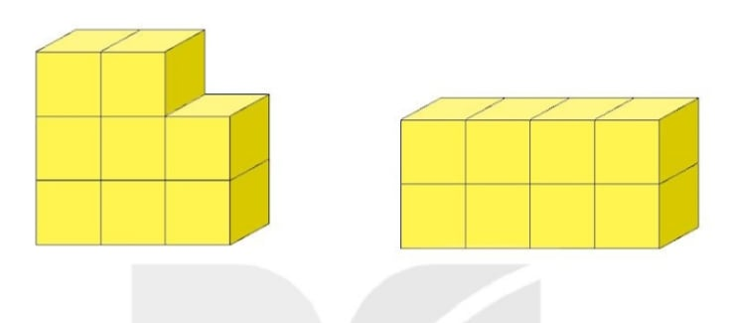
Bài 3: Câu nào đúng:
a, Hình bên phải có nhiều khối lập phương nhỏ hơn hình bên trái.
b, Hai hình có số khối lập phương nhỏ bằng nhau.

Slide 9
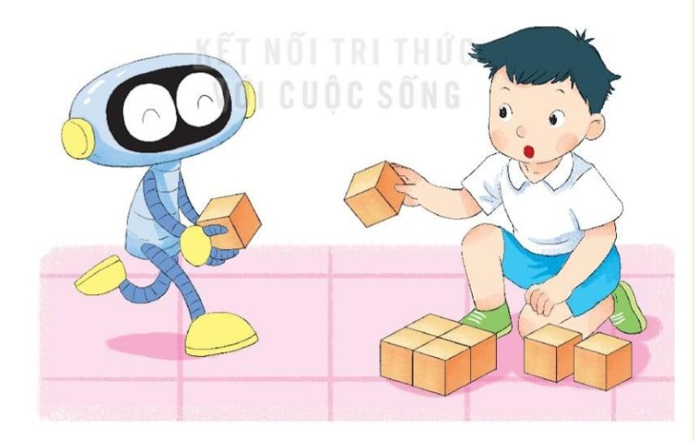
Bài 4: Từ 8 khối lập phương nhỏ như nhau em hãy xếp thành một khối lập phương lớn.

Slide 11
Chào các em
Hẹn gặp lại các em

